Slide 1
Abnehmen – Von der Theorie zur Tat
Dr. med. et Dr. scient. med.
Jürg Eichhorn
CH-9100 Herisau
drje49@gmail.com
www.ever.ch

Slide 2
Agenda
Diäten im Vergleich
Abnehmen ist einfach
Das XLS Programm: Von XL bis S
Die grossen und die kleinen Helfer
Bewegung bringt Regung
Die «Hauptstrasse der Ernährung»
Die «TopMix-Lebenselixiere»

Slide 3
Gewicht reduzieren – Gewicht halten
Die Suche nach der Lösung
Bild: lustich.de

Slide 4
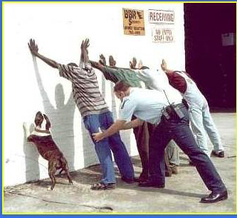
Gewicht reduzieren – Gewicht halten
Neue Wege suchen und nicht mit der Masse gehen
Bild: lustich.de

Slide 5
Diäten im Vergleich
Dr. med. Jürg Eichhorn ¦ www.ever.ch

Slide 6
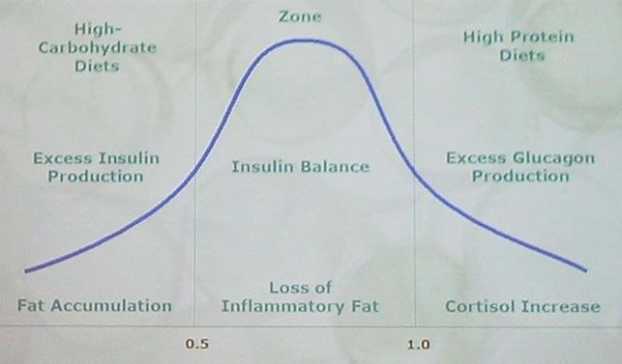
Oberstes Ziel: Ausgewogenheit
Bereich 1
Bereich 2
Bereich 3
ausgewogene Ernährung
kohlenhydratreiche Ernährung
eiweissreiche Ernährung
Hohe
Insulinproduktion
Insulin
in Balance
Hohe Glukagonproduktion
Hungergefühl
Fettansammlung Metabolisches Syndrom
Entzündung
Depression, Angst
Anorexie
Alkoholismus Muskelschwund
Wasserverlust
Verlust von Fett
Wohlbefinden

Slide 7
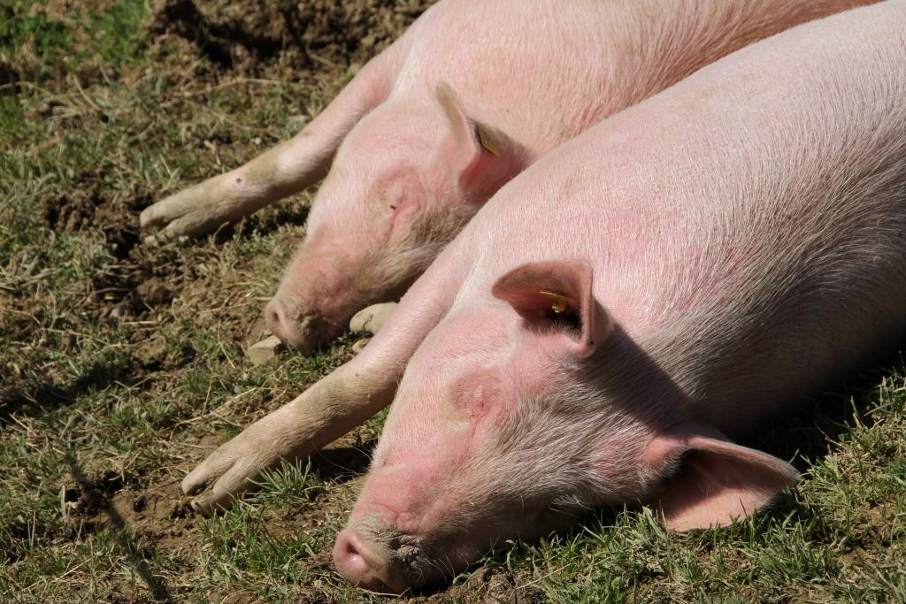
Eiweissreiche Ernährung
Eiweissreiche Ernährung: Folgen
Nierenbelastung
Cholesterinerhöhung (fettes Fleisch, Wurstwaren)
Erhöhter Calciumverlust durch die Nieren: Osteoporose und Nierensteine
Krebs – Dickdarmkrebs (sofern faserarm und gemüsearm gegessen wird)
Gicht
Bild Dr. med. Jürg Eichhorn:

Slide 8
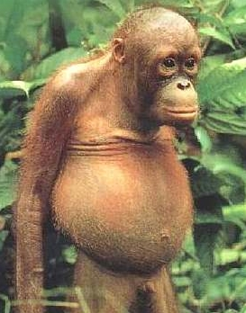
Eiweissarme Ernährung
Eiweissarme Ernährung: Folgen
Schwächung des Immunsystems
Geschwächte Wundheilung
Erhöhtes Infektionsrisiko
Vermehrte Komplikationsrate bei Infekten (Sepsis, Lungenentzündung, etc.)
Kachexie – Auszehrung (Alter, Krebs)
Muskelschwund
Wasseransammlung im Bauch
Vorsicht eiweissarme Ernährung bei: Gicht Nierensteinen Eingeschränkter Nierenfunktion Diabetes Typ 2
Schlauder P., Ernährungsmedizin 2003, Wallrand S. 2005; Curr Opin Clin Nutr Metab Care, 8:89-94 / Bildquelle unbekannt

Slide 9
Eiweissarme Ernährung
Der Eiweissumsatz
Bei Eiweissen besteht ein dynamisches Gleichgewicht zwischen Aufbau und Abbau. Erwachsene setzen im Durchschnitt 250 g Eiweiss pro Tag um.
Die Halbwertszeit besagt, nach wie viel Zeit das Organ zur Hälfte umgebaut ist. Nach 11 Tagen sind 50% der Herzmuskulatur erneuert!
Eiweiss Halbwertszeit
Skelettmuskel | 50-60 Tage
Herzmuskel | 11 Tage
Glatte Muskulatur | 5 Tage
Fibrinogen | 4-5 Tage
Transferrin | 8,5 Tage
IgM | 5 Tage
Leberenzyme | 6-14 Stunden
Präalbumin | 1.9 Tage
Retinol-bindendes Eiweiss | 12 Stunden

Slide 10
Low carb oder low fat?
Gemeinsamkeiten
Die Kombination von Fett und Kohlenhydraten stand in der Natur nur im Herbst in Form von Samen und Nüssen zur Fettspeicherung für den Winter zur Verfügung – heutzutage ganzjährlich
Zwei Nachteile sind beiden gemeinsam: Unausgewogenheit, Monotonie
Quelle: Komplement. integr. Med .. 10/2008

Slide 11
Rein tierische oder rein pflanzliche Kost
Was lehrt uns die Natur und die Geschichte?
In der Natur gibt es ausschliesslich schlanke Tiere, die man in Pflanzenfresser und Raubtiere einteilt
Erst wenn die Tiere domestiziert und mit einer Menschen-Mischkost gefüttert werden, werden sie dick
In der Steinzeit gab es Jäger und Sammler Die Jäger lebten vom Fleisch wild lebender Tiere (eiweissreich/fettreich) Die Sammler lebten von Pflanzen (eiweissarm/sehr fettarm) Beide blieben schlank
Erst als die menschliche Gesellschaft zu Ackerbau und Viehzucht überging, änderte sich die Ernährungsstruktur beträchtlich: Getreideüberschüsse: Erhebliche Zunahme der Kohlenhydrate! Weniger Eiweiss
Wie man heute weiss, ergaben sich schwerwiegende Konsequenzen: Die Menschen wurden deutlich kleiner und starben erheblich früher
Quelle

Slide 12
Low carb diet
Besonderheiten
Kurzfristig besserer Erfolg bei der Gewichtsabnahme, wegen der Monotonie aber nicht langfristig einhaltbar
Eine low-carb diet limitiert Kohlenhydrate – Getreide, stärkehaltiges Gemüse, Früchte – und betont eine eiweiss- und fettreiche Ernährung
Die täglichen Mahlzeiten bestehen hauptsächlich aus Gemüse, Milchprodukten, Fisch und Fleisch, wobei Fette und Proteine die wegfallenden Kohlenhydrate ersetzen
Ernährungswisenschaftler sind der Meinung, dass der heutige Mensch physiologisch noch immer besser an die Ernährungszusammensetzung der Jäger- und Sammlerkultur mit viel Fett und Protein und wenig kurzkettigen Kohlenhydraten angepasst ist: «Steinzeiternährung»
Stoffwechselumstellung: Insulinspiegel sinkt – Glukagonausschüttung vermehrt: Glukagon greift die Energiespeicher an – Glykogen und Fette
Quelle

Slide 13
Low carb diet
Glucose Bedarf
Kohlenhydrate sind kein notwendiger Bestandteil der Nahrung, da der Körper diese unter Energieaufwand aus anderen Nahrungsbestandteilen wie Proteinen und Glycerin selbst herstellen kann: «Gluconeogenese»
Täglicher Glucose Bedarf eines erwachsenen Menschen: 160 g Von diesen 160 g benötigt das Hirn allein: 120 g Fähigkeit der Leber, Glucose herzustellen (pro Tag): 180 bis 200 g
Eine eigenständige Erkrankung des Menschen durch das gänzliche Fehlen von Kohlenhydraten an sich ist unbekannt
Aber: Wenn Kohlenhydrate über längere Zeit fehlen stellen sich Begleitfolgen ein Die Schalen von Getreide- und Reiskörner sind reich an B-Vitaminen Die Vitamine B6, B12 und Folsäure senken Homocystein Homocystein schädigt die Gefässe (Herzinfarkt, Hirninfarkt, Thrombosen)
Quelle

Slide 14
Low carb diet
Besonderheiten
Eine kohlenhydratarme Diät senkt den Nüchternblutzucker und das HbA1c am deutlichsten
Hohe Versagerquote auf lange Frist
Arm an Faserstoffen
Atherogene Lipidveränderungen
Hoher initialer Gewichtsverlust, vorwiegend Wasser wegen: • Ketonurie (Aceton-Mundgeruch wie beim Fasten) • Pro Gramm Glykogen gegen 3 Gramm Wasser verloren
Kurzfristig leicht durchführbar
Gutes Befinden
Wenig Hunger
Längerfristig: Vitamin-B Mangelzustände / hohe Homocysteinwerte (Gefäss-Hirnschädigungen)
Quelle

Slide 15
Low fat diet
Besonderheiten
Längerfristig: Keine tierische Fette: Schwerer Vitamin-A Mangel Keine Öle: Mangel an Vitamin-E gamma
Das Hirn verlangt nach guten Fetten!
Werden bei den Low-fat-Diäten die Kalorientabellen weggelegt, keine Fettpunkte mehr gesammelt und keine Fettaugen gezählt, so kommt es durch die bald einsetzende Zunahme des Fettverzehrs zum Gewichtsanstieg
Quelle: Komplement. integr. Med .. 10/2008

Slide 16
Die Fettfallen
Täglicher Maximalkonsum: Frau 70 g und Mann 90 g
Produkt Menge Fettmenge Mc Donalds Big Mac 219 g 25 g Vollmilch Schokolade 100 g 35 g Nutella 400 g 120 g Blätterteig Gebäck 70 g 23 g Semmel mit 125 Fleischkäse 170 g 37 g Geröstete Erdnüsse 200 g 98 g Camembert, 70% F.i.Tr.200 ml 100 g 40 g Pringles Kartoffelchips 170 g 62 g
Quelle Prof. Armin Heufelder – Bodenseekongress 2007:

Slide 17
Kalorienrestriktion – Wie viel darf es sein?
Low calorie diet (LCD) - Very low calorie diet (VLCD)
LCD: minus 500-800 kcal / Tag
VLCD: minus 800-1200 kcal / Tag
ca. 0.5 bis 1 kg Gewichtsverlust pro Woche
Nur mit Formulaprodukten
und in einem strukturierten Programm

Slide 18
Low calorie diet (LCD)
LCD - Zusammensetzung
Berücksichtigung der individuellen Vorlieben – Langzeitcompliance!
Nahrungsmittel mit niedriger Energiedichte: Gut
Eiweissbetont: Gut
Eiweissreich: Vorsicht Nebenwirkungen
Nahrungsmittel mit niedrigem Glykämie Index: Wenig aussagekräftig
Nahrungsmittel mit niedriger glykämischer Last: Gut
Nahrungsmittel mit niedriger glykämischer Last + Öle: Sehr gut

Slide 19
Very low calorie diet (VLCD)
Über 1 bis 3 Monate: Hoher Gewichtsverlust von bis zu 20-25 kg
400-800 kcal pro Tag
Kohlenhydrate tief / Eiweisse hoch
Wöchentlicher Gewichtsverlust von 1 ½ bis 2 kg
Durchführung nur im Rahmen eines strukturierten Programms
Mahlzeitenersatz auch noch in der Langzeittherapie
Langzeittherapie: Fixe VLCD-Tage: z.B. 2 mal pro Woche
Entscheidende Nachteile: Keine Erziehung zu einem gesunden Essverhalten Führt zu Ketose Baut Muskulatur ab Mögliche Gesundheitsrisiken: Herzprobleme und Gallensteine

Slide 20
FDH , modern ausgedrückt: VLCD
FDH – Kalorienmenge halbieren: Warum diese Diät nicht funktionieren kann
FDH signalisiert dem Körper einen Hungerzustand
Abbau von Muskulatur
Steinzeit: Beim damaligen Nahrungsangebot BMI über 30 kaum möglich
Das fein abgestimmte Orchester der Hunger- und Sättigungssignale ist auf die übermässige Nährstoffzufuhr nicht eingestellt
In Zeiten der Not (FDH!) versucht der Körper die grösstmögliche Menge an Fett zu speichern
In Zeiten des Überflusses wird zum Überleben der Hungersnot jegliches Zuviel an Kalorien in Fett umgewandelt
Quelle: Komplement. integr. Med .. 10/2008

Slide 21
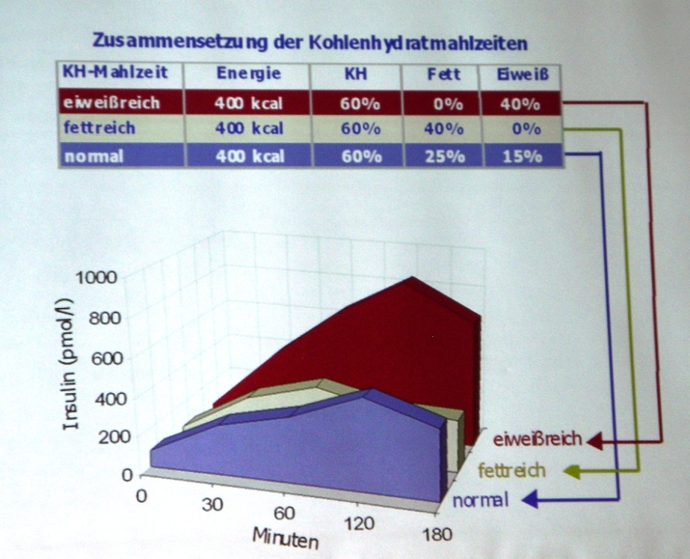
Insulin-Trennkost
Insulinantworten auf normale, fett- und eiweissreiche Kohlenhydratmahlzeiten
Kohlenhydrate + Eiweiss führt zu einer starken Insulinreaktion
Kohlenhydrate + Fett führt nur zu einer schwachen Insulinreaktion
Quelle Dr. med. Detlef Pape - GSAAM Kongress 2009

Slide 22
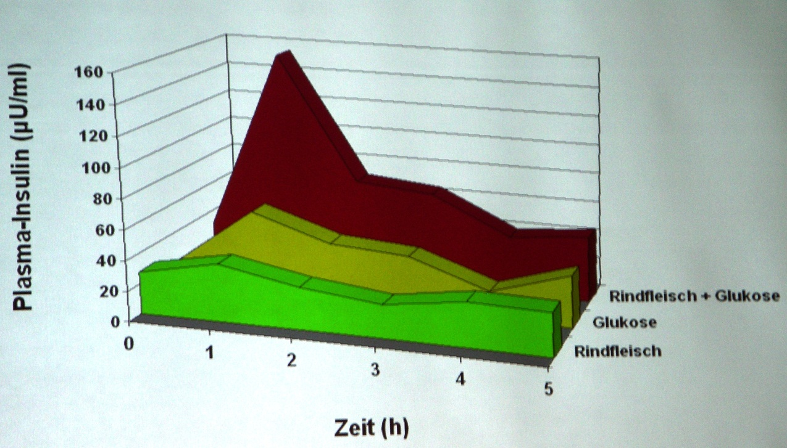
Insulin-Trennkost
Insulinverlauf nach Aufnahme von 450 g Rindfleisch und 100 g Glucose beim Gesunden (Rabinowitz et al. 1967)
Kohlenhydrate oder Fleisch allein erhöhen Insulin bei weitem weniger als die Kombination Fleisch + Kohlenhydrate (ohne Fette)
Quelle Dr. med. Detlef Pape - GSAAM Kongress 2009:

Slide 23
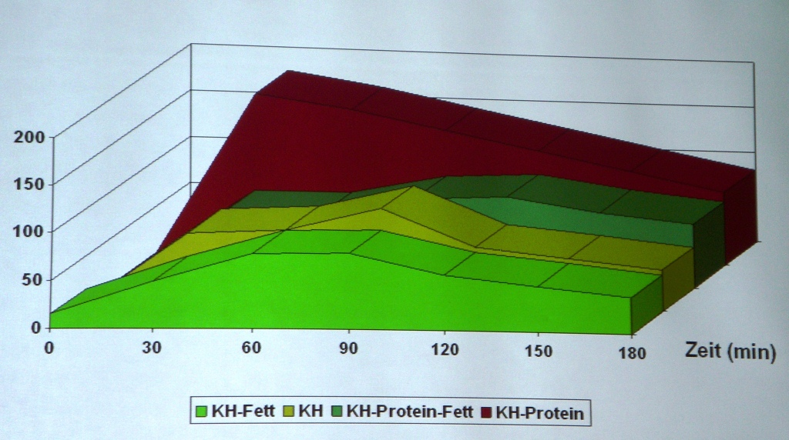
Insulin-Trennkost
Insulinreaktion auf unterschiedliche Nährstoffgemische beim Diabetiker (Estrich et al. 1967)
Fazit: Wenn schon Fleisch + Kohlenhydrate, dann unbedingt mit Fettzugabe
Quelle Dr. med. Detlef Pape - GSAAM Kongress 2009

Slide 24
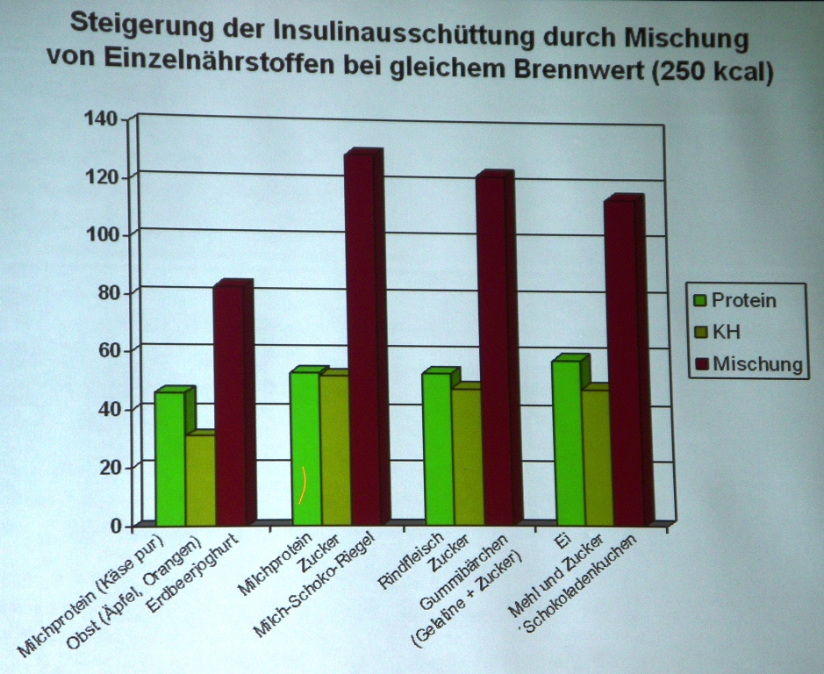
Insulin-Trennkost
Mischkost (Kohlenhydrate + Eiweiss) erhöht die Insulinreaktion
Auch Eiweiss allein erhöht die Insulinproduktion
Quelle Dr. med. Detlef Pape - GSAAM Kongress 2009

Slide 25
Die KFZ - Ernährung
Kohlenhydrate und Fett getrennt, Zwischenmahlzeiten ja
Kombination von 2 pflanzlichen und 1 tierischen Mahlzeit
Low-fat und low-carb Mahlzeiten zeitlich versetzt
Optimale Zufuhr von biologisch hochwertigem Eiweiss gewährleistet
Grosse Speisenauswahl
Morgen: Müesli, Frischkäse, Magerquark, Obst oder Gemüse
Mittag: Magerfisch, kleine Mengen Magerfleisch, Kartoffeln, Reis, Hartgriessnudeln, jeder Art von Gemüse, das während des ganzen Tages ohne Begrenzung konsumiert werden kann
Abend: Fisch oder Fleisch, Spargel oder jedes andere Gemüse, Tomaten mit Mozzarella, Schinkenrollen, Gemüsestreifen, Milch und Milchprodukte (ohne Früchte)
Quelle: Komplement. integr. Med .. 10/2008

Slide 26
Abnehmen ist einfach
Dr. med. Jürg Eichhorn ¦ www.ever.ch

Slide 27
Abnehmen ist ganz einfach
Energieaufnahme muss kleiner sein als der Energieverbrauch
Sicher, einfach, schnell: Sport anstelle einer Abendmahlzeit!
Das Zauberwort heisst «dinner cancelling»: Ein wahrlich schwieriges Unterfangen
Der Volksmund sagt es uns: Der vormitternächtliche Schlaf sei der Gesündeste! Im Schlaf nimmt man ab!
Bildquelle Dr. med. Jürg Eichhorn

Slide 28
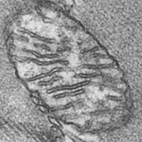
Fettabbau will gelernt sein
„Ich“ sage dem Körper wie er das zu bewerkstelligen hat:
Abends keine Kohlenhydrate und keine tierischen Fette
Je öfters «dinner cancelling» – Verzicht auf die Abendmahlzeit – desto besser
Wenn Abendmahlzeit, dann möglichst früh
„The very best“: Bewegung anstelle der Abendmahlzeit!
Bewegung bringt Mitochondrien auf Vordermann: Mehr Enzyme und Hormone.
Bild links: http://www.uni-duesseldorf.de / Bild rechts: Dr. med. Jürg Eichhorn

Slide 29
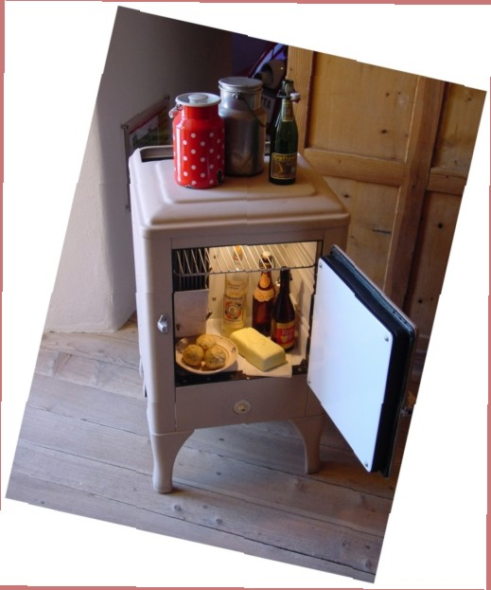
Prinzip: Balance von Körper und Geist
Hungern verboten
Ernährung = Nahrungsaufnahme + Nahrungsverdauung
Ausgewogenheit: Ausgewogene Eiweisszufuhr, Gute Fette (Öle) Komplexe Kohlenhydrate
Individualität: Sinnvolle Nahrungsergänzung: Fischöl Nahrungsfasern
Bewegung: Bewegung bringt Regung

Slide 30
Pauschale Ernährungsempfehlung: NEIN
Niemals pauschale, allgemeingültige Ernährungsempfehlungen aussprechen
Jeder Mensch ist unterschiedlich und braucht seine eigene Ernährungsform
Jeder Mensch hat sein eigenes Spektrum an unterschiedlichen Entgiftungsenzymen und reagiert somit auch unterschiedlich auf verschiedene Nahrungsmittel
Das Individuum in den Mittelpunkt stellen und dabei als wichtigsten Gradmesser einer gesunden Ernährung auf die individuelle Bekömmlichkeit des Patienten achten
Bildquelle www.lustich.de

Slide 31
2 grundlegende Konstitutionstypen
Diese zwei Typen dürfen nicht als absolut gesehen werden, sondern als Endpunkte einer Gauss' schen Normalverteilung
Der mollige gedrungene Typ, der eher schwitzt,
längere Essenspausen verträgt und auch einen
gewissen Rohkostanteil verdauen kann
Der hagere schlanke Typ, der viel friert, gut
Durchgekochtes und häufige kleine Mahlzeiten
und Brühen benötigt
Bildquelle www.lustich.de

Slide 32
Langfristige Veränderung des Lebensstils
Ernährung - Bewegung - Verhalten
Was ist die Motivation?
Was ist die persönliche Zielvorstellung?
Wie stellt sich der Patient den Weg dorthin vor?
Wie viel Zeit will der Patient dafür investieren?
Gruppentherapie oder Individualtherapie?

Slide 33
Idealgewicht – Hohe Lebenserwartung
Fünf Gummibärchen täglich = 40 kg in 10 Jahren
Idealgewicht → hohe Lebenserwartung
20 % Übergewicht → 25–35 % niedrigere Lebenserwartung
30 % Übergewicht → 50 % niedrigere Lebenserwartung
100
50
0
IG
20% ÜG
30% ÜG
Lebenserwartung
Quelle

Slide 34
Die Übergewichtsepidemie
Wir könnten es richtig machen!
Verbannen Sie jede Eile bei Tisch - Wählen Sie Genuss und Qualität
Verzichten Sie auf jede Diät
Gönnen Sie sich täglich eine warme Mahlzeit
Bleiben Sie cool. Machen Sie die Ernährung nicht zum Problem
Zeigen Sie sich souverän im Umgang mit Ihrer Zeit
Setzen Sie sich zum Essen, auch wenn‘s nur für einen kleinen Imbiss ist oder setzen Sie sich mit anderen zu Tisch
Machen Sie andern Freude mit Essen: Verschenken Sie und teilen Sie es
Seien Sei achtsam – Leben Sie im Hier und Jetzt
Essen bringt Lust und Ästhetik in den Alltag

Slide 35
XLS: Von XL bis S
Dr. med. Jürg Eichhorn ¦ www.ever.ch

Slide 36
XLS - von XL bis S - Das Management
Optimierung des Therapieerfolgs durch multimodale Interventionsansätze
Begleitetes Ernährungsmanagement
Gewichtsreduktion und -stabilisierung
Sport
Steigerung der Gewichtsabnahme und des allgemeinen Wohlbefindens
Kognitive Verhaltenstherapie
Modifikation ungünstiger und Stabilisierung neu erlernter, günstigerer Ernährungs- und Bewegungsgewohnheiten X: xsund L: leicht S: straff

Slide 37
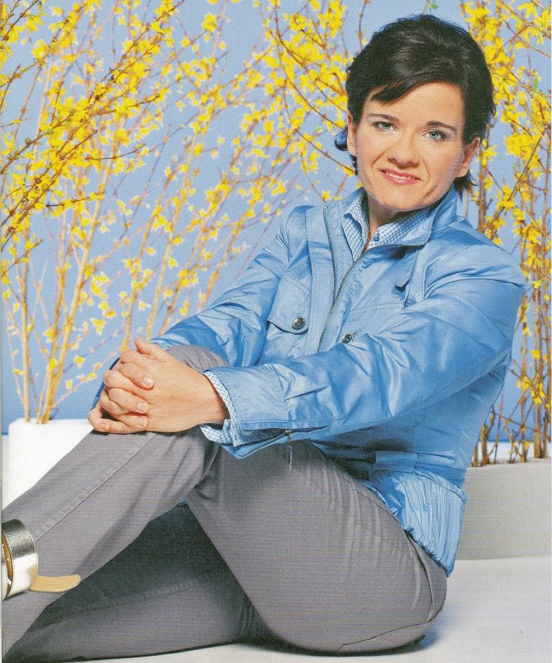
XLS – Das moderne Gewichtscoaching
EINE VISION – EIN ZIEL – EIN WEG: ICH KANN - ICH WILL - JETZT!
Ernährung
Bewegung
Schlaf
Psyche
Motivation XLS Software Trainingszeiten / Kalorienberechnung
Unterstützung Sattmachende Nahrungsergänzung
Bild: Schweizer Familie 12/2009 – Tanja:

Slide 38
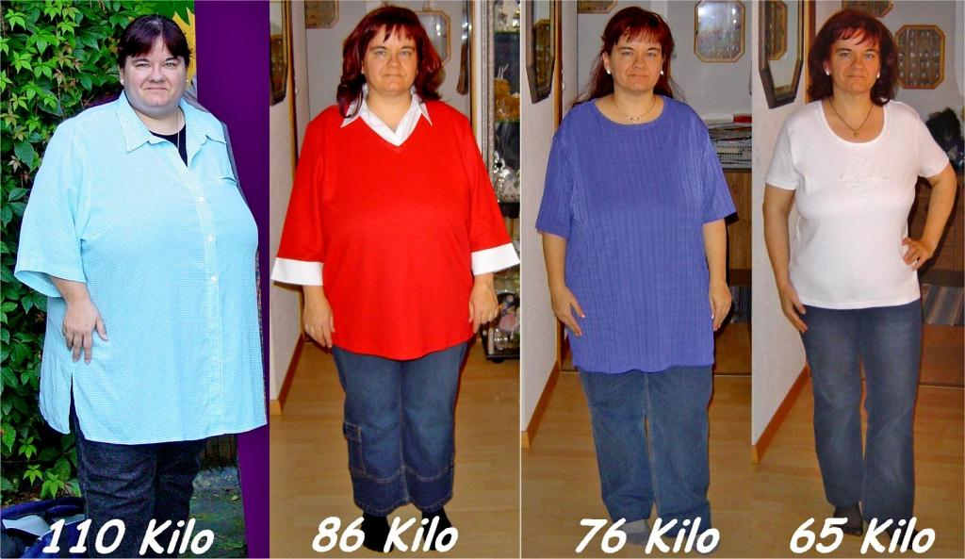
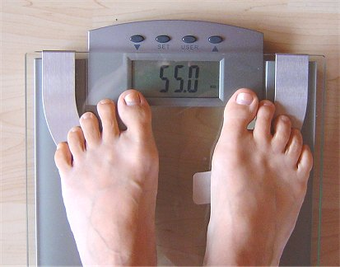
XLS – Das moderne Gewichtscoaching
Tanja: «Ich habe es geschafft»!
Mit Disziplin, aber auch mit kleinen Sünden - 5 Tage mit Mass und 2 Tage mit Genuss!
Nach genau 407 Tagen: 55 kg abgenommen: Tanja halbiert!
Bilder: Ehemann von Tanja:

Slide 39
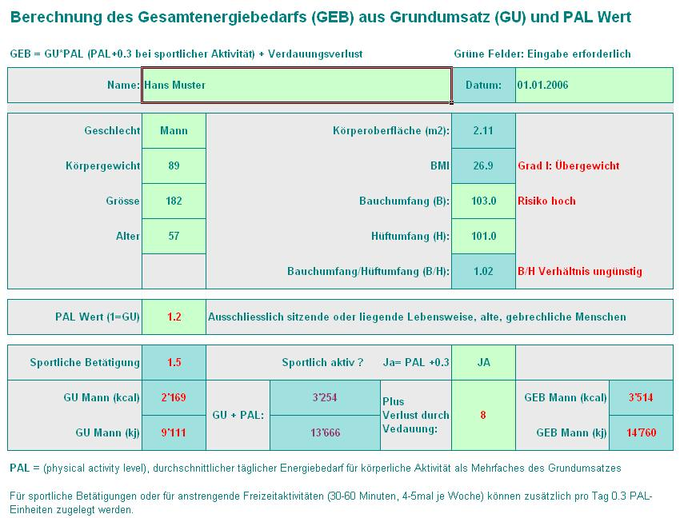
XLS - Die Software
Eingabe der persönlichen Daten mit PAL-Wert
Bild: Dr. med. Jürg Eichhorn

Slide 40
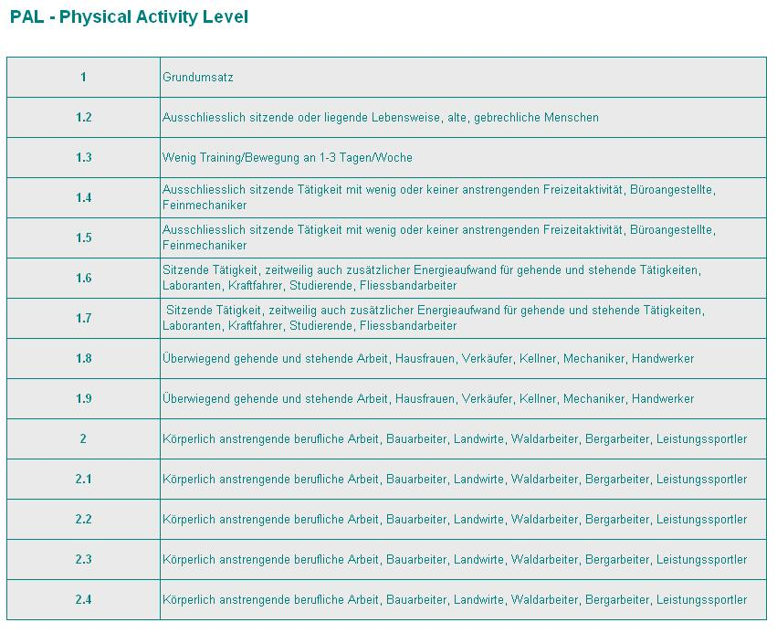
XLS - Die Software
PAL-Wert Tabelle
Bild: Dr. med. Jürg Eichhorn

Slide 41
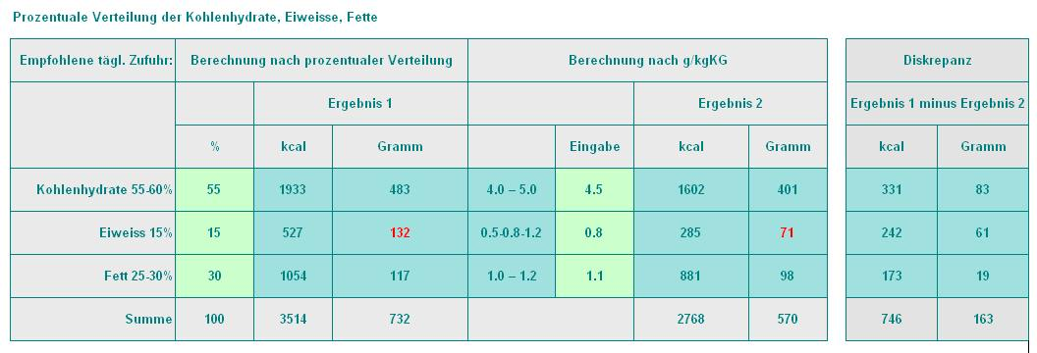
XLS - Die Software
Prozentuale Verteilung individuell gestalten
Bild: Dr. med. Jürg Eichhorn

Slide 42
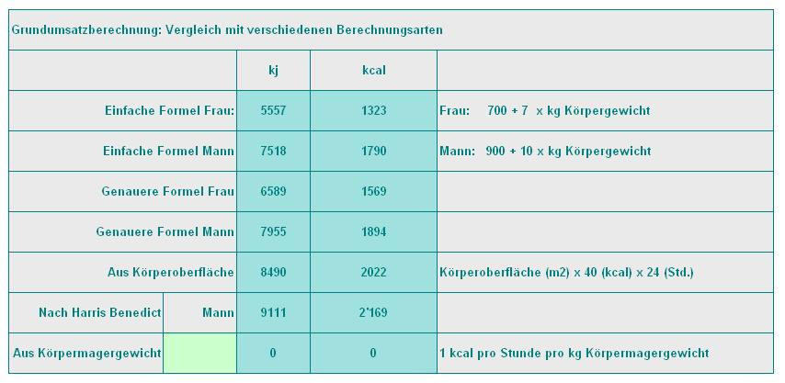
XLS - Die Software
Eingabe der Werte aus der Fettmessung
Bild: Dr. med. Jürg Eichhorn

Slide 43
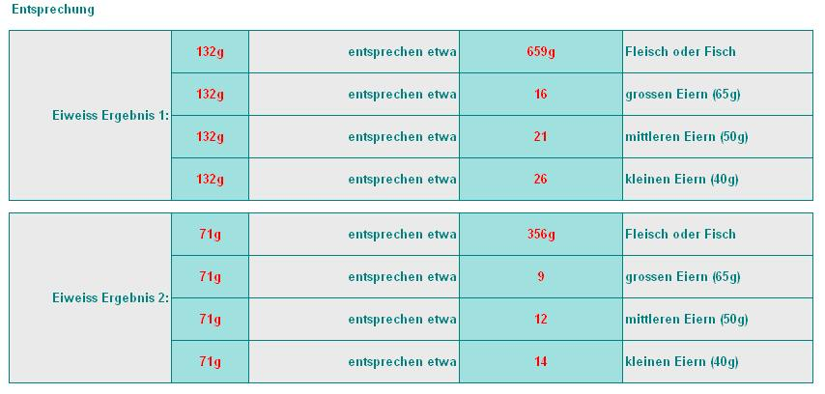
XLS - Die Software
Berechnung des persönlichen Eiweissbedarfs
Bild: Dr. med. Jürg Eichhorn

Slide 44
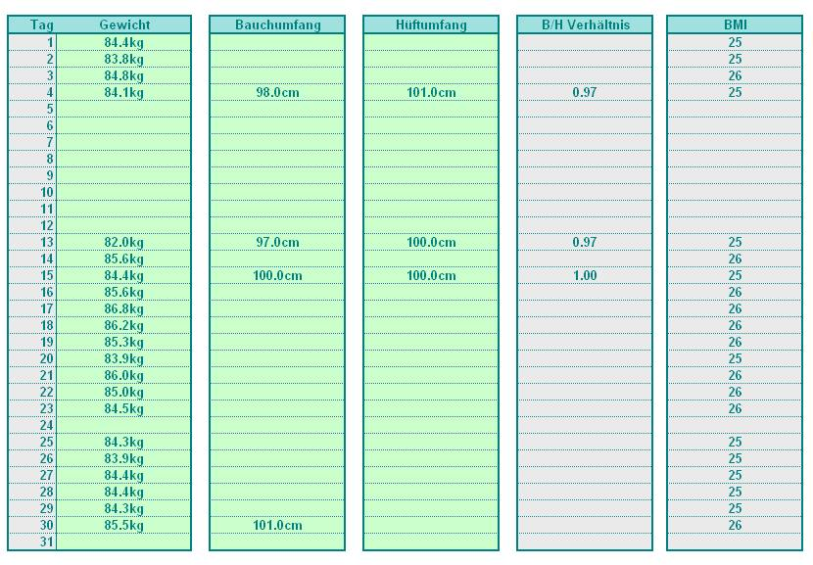
XLS - Die Software
Eingabe von Körpergewicht, Bauchumfang, Hüftumfang
Bild: Dr. med. Jürg Eichhorn

Slide 45
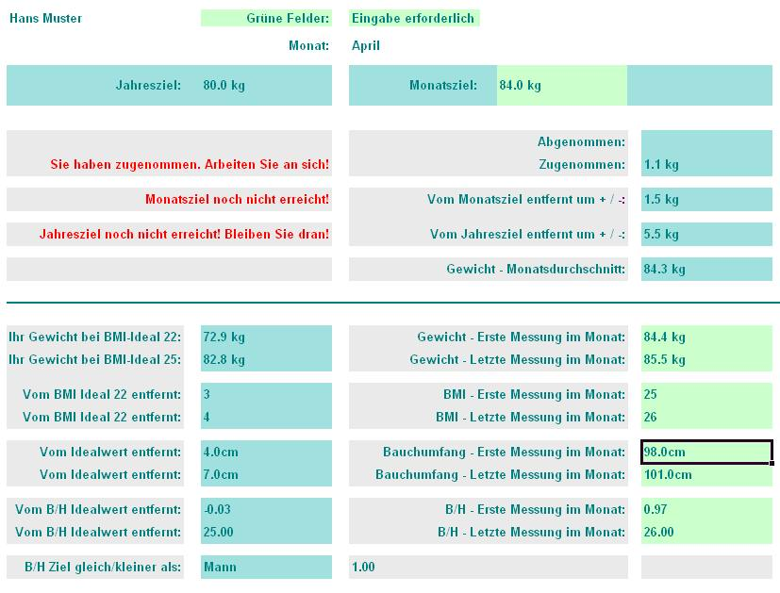
XLS - Die Software
Monatsübersicht
Bild: Dr. med. Jürg Eichhorn

Slide 46
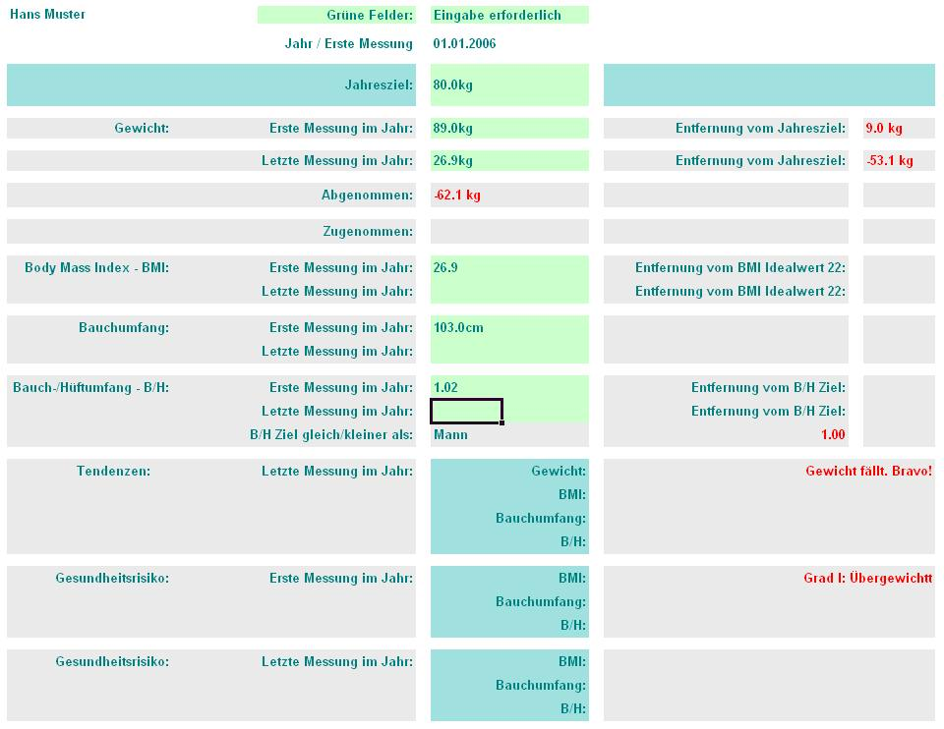
XLS - Die Software
Jahresübersicht
Bild: Dr. med. Jürg Eichhorn

Slide 47
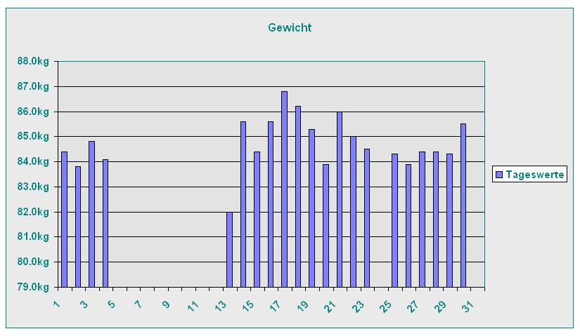
XLS - Die Software
Gewichtsschwankungen (Monat)
Bild: Dr. med. Jürg Eichhorn

Slide 48
XLS - Die Software
Eingabe von Labordaten zur Risikoberechnung
Bild: Dr. med. Jürg Eichhorn

Slide 49
XLS - Die Trainingssoftware
115 Sportarten
 | Indoor - Fitnessstudio
 | Aerobic low Impact | Aerobic high Impact | Aerobic mixed | Aerobic Step | Crosstrainer intensiv | Gymnastik | Fahrrad Stand leicht | Fahrrad Stand mittel | Fahrrad Stand schwer | Kraftraining leicht | Kraftraining mittel | Kraftraining schwer | Pilates | Rudern | Spinning | Stepper intensiv | Stretching | Tai Bo | Tai Chi | Yoga
Favoriten
Total Stunden |  |  |  |  |  |  |  |  |  |  |  |  | 60 |  |  |  |  |  |  | 90
122.7 |  |  |  |  |  |  |  |  |  |  |  |  | 60 |  |  |  |  |  |  | 90
127.5 |  |  |  |  |  |  |  |  |  |  |  |  | 60 |  |  |  |  |  |  | 90
 |  |  |  |  |  |  |  |  |  |  |  |  | 60 |  |  |  |  |  |  | 90
Total Einheiten |  |  |  |  |  |  |  |  |  |  |  |  | 60 |  |  |  |  |  |  | 90
105 |  |  |  |  |  |  |  |  |  |  |  |  | 60 |  |  |  |  |  |  | 90
108 |  |  |  |  |  |  |  |  |  |  |  |  | 60 |  |  |  |  |  |  | 60
 |  |  |  |  |  |  |  |  |  |  |  |  | 60 |  |  |  |  |  |  | 60
Std pro Wo |  |  |  |  |  |  |  |  |  |  |  |  | 60 |  |  |  |  |  |  | 75
6.8 |  |  |  |  |  |  |  |  |  |  |  |  | 60
7.1 |  |  |  |  |  |  |  |  |  |  |  |  | 60
 |  |  |  |  |  |  |  |  |  |  |  |  | 60
Std pro E |  |  |  |  |  |  |  |  |  |  |  |  | 60
1.2 |  |  |  |  |  |  |  |  |  |  |  |  | 60
 |  |  |  |  |  |  |  |  |  |  |  |  | 60
E pro Wo
5.8
Kcal total
33'629
Fett total
3.6 kg
Fett/h
29 g
Woche
18
Fahrrad
20.0 km/h
0 km
NordicWalking
4.0 km/h
206 km
Joggen
8.0 km/h
0 km
Bild: Dr. med. Jürg Eichhorn

Slide 50
Langzeit Outcome
Bewertung des Langzeit - Outcome
Verhaltenstherapeutische Programme sind bezüglich Gewichtsreduktion allen anderen Verfahren überlegen
Von 10 Patienten sind 2 in der Lage, den Gewichtsverlust dauerhaft (>5 Jahre) zu halten
Eine erfolgreiche Adipositastherapie bedeutet immer eine langfristige Ernährungsumstellung. Dies benötigt Ausdauer und die Fähigkeit unserer Patienten, die Ernährungsform zu finden, bei der persönlicher Genuss möglich ist. Vielleicht können wir unsere Patienten in Zukunft mit folgender Aussage unterstützen: "Versuche keine Diät, die du nicht ein Leben lang mit Freude und Genuss einhalten kannst!». Natalie Zumbrunn-Loosli, Ernährungsberaterin, Winterthur

